Slide 1
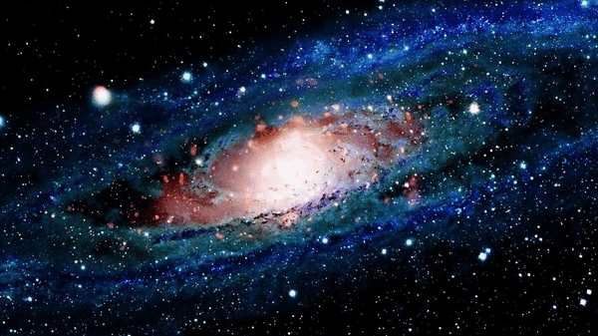
TEST DE EVALUARE
UNIVERSUL ŞI SISTEMUL SOLAR
ÎNCEPE TESTUL

Slide 2
CORECT
ÎNAPOI

Slide 3
GREȘIT
ÎNAPOI

Slide 4
1.Universul este nemărginit, în continuă evoluţie şi expansiune!
ADEVĂRAT
FALS
ÎNAPOI
URMĂTORUL

Slide 5
2.Big-bang-ul reprezintă sfârşitul Universului!
ADEVĂRAT
FALS
ÎNAPOI
URMĂTORUL

Slide 6
3.Galaxiile reprezintă aglomeraţii de miliarde de stele!
ADEVĂRAT
FALS
ÎNAPOI
URMĂTORUL

Slide 7
4. Corpurile cerești care au lumină și căldură proprie se numesc planete!
ADEVĂRAT
FALS
ÎNAPOI
URMĂTORUL

Slide 8
5. Cea mai apropiată planetă de Soare este Mercur!
ADEVĂRAT
FALS
ÎNAPOI
URMĂTORUL

Slide 9
6. În cadrul Sistemului Solar, Pământul este situat între planetele Mercur şi Venus!
ADEVĂRAT
FALS
ÎNAPOI
URMĂTORUL

Slide 10
7. Marte este numită „Planeta Roșie”
ADEVĂRAT
FALS
ÎNAPOI
URMĂTORUL

Slide 11
8.Planeta Venus este numită „Luceafărul”
ADEVĂRAT
FALS
ÎNAPOI
URMĂTORUL

Slide 12
PLANETA DIN IMAGINE ESTE:
MARTE
JUPITER
PĂMÂNT
NEPTUN
ÎNAPOI
URMĂTORUL

Slide 13
ÎN IMAGINE SUNT CORPURI CEREŞTI NUMITE :
METEORIŢI
STELE
COMETE
PLANETE
ÎNAPOI
URMĂTORUL

Slide 14
IMAGINEA REPREZINTĂ :
SOARELE
UNIVERSUL
GALAXIE
COMETA
ÎNAPOI
URMĂTORUL

Slide 15
CORPURILE CEREŞTI DIN IMAGINE SUNT:
PLANETE
COMETE
SATELIŢI
ASTEROIZI
ÎNAPOI
URMĂTORUL

Slide 16
CORPUL CERESC DIN IMAGINE ESTE:
COMETĂ
STEA
GALAXIE
NEPTUN
ÎNAPOI
URMĂTORUL

Slide 17
ALEGE AFIRMAȚIA CORECTĂ
Sistemul solar cuprinde 9 planete
Cea mai mare planetă din Sistemul Solar este Neptun!
În sistemul solar sunt meteoriţi, sateliţi, asteroizi, comete, 8 planete şi o stea!
Planetele se rotesc în jurul sateliţilor şi primesc căldură şi lumină de la aceştia!
ÎNAPOI
URMĂTORUL

Slide 18
ALEGE AFIRMAȚIA CORECTĂ
Planetele Jupiter, Saturn, Uranus și Neptun sunt gazoase și reci!
A doua planetă ca mărime din Sistemul Solar, recunoscută prin sistemul său de inele alcătuite din gheaţă şi praf, se numește Uranus.!
Corpurile cerești care se rotesc în jurul unei planete se numesc meteoriți!
În jurul Soarelui gravitează Galaxia Calea Lactee!
ÎNAPOI
URMĂTORUL

Slide 19
ALEGE AFIRMAȚIA CORECTĂ
Cea mai îndepărtată planetă față de Soare este Saturn!
Asteroizii sunt corpuri cosmice mai mici decât planetele care se rotesc în jurul Soarelui pe orbite proprii!
Planetele Mercur , Venus , Pământ și Marte sunt gazoase!
Inelele planetei Marte sunt formate din gaze și praf!
ÎNAPOI
URMĂTORUL

Slide 20
SFÂRSITUL TESTULUI
FĂ TESTUL DIN NOU!

